Slide 1
Classick
C조 김동선 김범석 노수민 박재석 이제봉

Slide 2
목 차
프로젝트 소개
팀원 소개 및 역할
프로젝트 일정
프로젝트 과정
프로젝트 시연
Q & A

Slide 3
프로젝트 소개
▣ 프로젝트 목표
스프링 프레임워크 MVC 모델을 이용한 쇼핑몰 구축.
▣ 프로젝트 명 : Classick
의미 : Classic(명작) + Sick(멋지다) ▷ Classick
▣ 프로젝트 제작 기간
2021. 01. 25 ~ 2021. 02. 18 (3주간 진행)

Slide 4






SOFTWARE
구현 언어
DB 프로그램 / WAS
라이브러리
프레임워크

Slide 5


조원 소개 및 역할
김동선 (조장)
김범석(조원)
노수민(조원)
박재석(조원)
이제봉(조원)
프로젝트 진행사항 정리,
FAQ 페이지,
ROLE 권한 부여,
PPT 제작.
전반적인
DB 구축 및 관리,
NOTICE 페이지,
ORDER 페이지,
결제 페이지,
CART 페이지.
MAIN 페이지
(CSS / HTML
/ JSP작업),
ADMIN 페이지
PRODUCT 상세페이지.
DB 구축 및 관리,
REVIEW 페이지,
MY 페이지,
로고 디자인,
회원탈퇴,
인기작가 페이지.
LOGIN 페이지,
SIGNUP 페이지,
이메일 세션저장,
LOGOUT 기능.

Slide 6
프로젝트 일정
 |  |  |  | 01. 25 ~ 01. 29 (1주) |  |  |  |  | 02. 01 ~ 02. 05 (2주) |  |  |  |  | 02. 08 ~ 02. 12(3주) |  |  |  |  | 02.15 ~ 02.16
 |  |  |  | 25 | 26 | 27 | 28 | 29 | 1 | 2 | 3 | 4 | 5 | 8 | 9 | 10 | 11 | 12 | 15 | 16
기획 | 프로젝트 기획
 | 요구사항 회의 및 결정
 | 업무 분배
데이터베이스 구축 | DB 구축 회의
 | DB 구축
 | 환경 설정
프로젝트 구현 | 프론트 엔드 | CSS / HTML / JAVA SCRIPT
 | 백엔드 | 로그인(member)
 |  | 회원가입(member)
 |  | 회원 등급 부여(role)
 |  | 별점등록
 |  | 주문(orders)
 |  | 상품등록(product)
 |  | 마이페이지
 |  | Admin페이지
 |  | 장바구니(cart)
 |  | 리뷰(review)
 |  | 게시판 | 공지사항(notice)
 |  |  | 자주 묻는 질문(FAQ)
 |  |  | 메일로 문의
최종 점검 | 오류 및 수정 작업

Slide 7
프로젝트 과정
요구사항 명세서 / DB 테이블 구축 / 화면 기능(HTML, CSS, JSP) / 구현기능

Slide 8
요구사항 명세서(메인 / 비로그인 화면)
1PART | 2PART | 3PART | 기능내용
메인 페이지 | 로그인 | 로그인 탭 | 로그인 탭 클릭 시 로그인 페이지로 이동.(단순이동)
 |  | 회원가입 탭 | 회원가입 탭 클릭 시 회원가입 페이지로 이동.
 |  | 고객센터 탭 | 고객센터 탭 위에 마우스를 올리면 공지사항 / 자주묻는질문 / 메일로 문의 3가지의 해당 페이지로 이동 및 실행.
 | 카테고리 | 카테고리 탭 | 카테고리 탭 위에 마우스를 올리면 카테고리 목록이 아래로 나오며, 해당 카테고리 클릭 시, 각 카테고리 별 이동.
 |  | 홈 | 로그인 / 회원가입 페이지 이외의 페이지에서 홈 탭 클릭 시 인덱스 페이지로 이동.
 |  | 최신작품 | 상품들을 나중에 올려지는 최신 상품 순서로 페이지에 올려지는 방식으로 구현.
 |  | 인기작가 | 구매자가 많이 구매하는 상품들의 작가님에 대한 정보가 페이지에 올라가도록 구현.
 | 아이콘 | 내정보 | MyPage의 개념으로 각 회원들의 회원정보 수정 / 주소변경 / 구매내역 / 내 리뷰를 변경할 수 있도록 구현.
 |  | 장바구니 | 회원들이 아직 구매는 하지 않았지만, 관심있는 상품을 장바구니로 추가하여 나중에 작품을 구매할 수 있도록 구현.
비 로그인 | 회원가입 |  | 회원가입이 되어 있지 않은 구매자 및 작가가 이메일 인증을 통하여, 회원가입을 진행할 수 있도록 구현.
 | 상품 확인 |  | 회원을 가입하지 않은 고객들도 카테고리별 상품을 볼 수 있도록 페이지 구현
 | 상품 검색 |  | 회원을 가입하지 않은 고객들도 카테고리별 상품을 검색하여 볼 수 있도록 페이지 구현
 | 고객센터 확인 |  | 회원가입이 되어 있지 않은 고객들도 관리자가 올려놓은 공지사항 / 자주묻는질문 / 메일로 문의 기능을 사용할 수 있도록 구현.

Slide 9
요구사항 명세서(로그인 / 회원통합기능)
1PART | 2PART | 3PART | 기능내용
로그인 | 로그인 | 이메일(아이디) 기억하기 | 회원가입 시 등록한 이메일(아이디)를 세션에 저장하는 기능.
 |  | 이메일(아이디) 찾기 | 회원들이 개인 이메일(아이디)를 잊어버렸을 경우에, 이메일 인증을 통해 DB에 있는 아이디를 찾아 알려주는 방식으로 구현.
 |  | 비밀번호 찾기 | 회원들이 개인 비밀번호를 분실하였을 경우, 이메일 인증을 통하여 비밀번호를 재설정 할 수 있도록 구현.
 |  | 권한 부여 | 관리자가 가입된 회원 중 판매자인 작가에게 판매 권한을 주도록 구현.
 | 회원가입 | 이메일 인증 | 회원 가입 시, 회원 아이디 대신 개인 이메일 인증을 통하여 회원가입을 할 수 있도록 구현.
 |  | 칼럼 별 정규식 체크 | 보안을 위해 각 칼럼 별 가입되는 input 값을 정규식에 맞게 체크하여 텍스트 상자 아래쪽에 사용할 수 있는 값인지 체크를 할 수 있도록 구현.
 |  | 이메일 중복 확인 | 회원 아이디로 쓰이는 이메일은 개인마다 다르며, Unique 해야 하므로 DB에 해당 이메일이 존재하는 지 확인해줄 수 있도록 구현.
 |  | 회원 등급 부여 | 회원 가입 시에 회원의 활동에 따라 등급을 부여해 주는 형식으로 구현되었으며, 회원 가입 시에 초기등급을 주어 자동으로 등급이 부여됨.
 |  | 약관 동의 | 이용약관 / 개인정보 처리방침(필수) / 쿠폰 및 이벤트 알림 동의(선택) 체크박스를 주어 내용 확인 후 모두 동의 체크 박스를 클릭하면 모든 체크박스에 체크가 되도록 구현.
 | 마이페이지 | 메인 페이지 | 개인 프로필 확인 / 적립포인트 / 주문 상품 수 / 가입일 / 회원등급 및 등급별 혜택을 보여주며, 주문한 상품 수 클릭 시, 회원의 구매내역 페이지로 이동.
 |  | 회원 정보 관리 | 회원 이름 / 이메일 / 프로필 사진 / 전화번호 / 성별 / 생일 등을 아래에 input 버튼은 주어 수정이 가능하도록 구현.
 |  | 주소 관리 | 배송 받는 분 / 전화번호 / 주소(우편번호 : api를 통하여 기본 주소가 자동으로 입력, 상세주소 입력) 방식으로 해당 회원의 주소를 수정할 수 있도록 구현.
 |  | 구매내역 | 구매한 상품 번호를 받아와 제품명 / 구매일자 / 리뷰확인 를 확인 할 수 있도록 구현 하였으며, 비고란에 리뷰확인 / 리뷰삭제 버튼을 주어 리뷰를 확인할 수 있도록 구현.
 |  | 내 리뷰 | 회원이 구매하였던 상품 중 리뷰를 작성한 상품 및 리뷰를 paging기능을 사용하여, 한 화면에 보여줄 수 있도록 구현.
회원통합기능 | 상품 판매 | 상품 등록 | 상품(작품) 정보 / 상품(작품)의 상세 정보 / 배송 관련 정보 의 입력을 통해 작가 권한을 가진 회원이 해당 상품을 등록해 줄 수 있도록 구현.
 | 상품 구매 | 상품 구매 | 회원들이 카테고리 별 구매하고 싶은 상품을 선택 클릭하여, 해당 상품을 확인/구매 할 수 있도록 구현.
 |  | 별점 구현 | 회원들이 리뷰 작성 시 5개의 별로 직접 별점을 직접 입력 할 수 있도록 구현.
 |  | 포인트 부여 | 회원들이 구매한 상품의 정가 및 판매가 별 일정비율로 포인트를 계산하여 부여하는 방식으로 구현.
 | 리뷰 작성 | 작품 리뷰 | 회원들이 구매한 작품에 한하여, 작품에 대한 평가를 작성하여 페이지에 보여질 수 있도록 구현.

Slide 10
요구사항 명세서(관리자 기능)
1PART | 2PART | 3PART | 기능내용
관리자기능 | 회원관리 | 회원목록 관리 | 관리자가 가입된 회원 분들에 대한 목록을 확인하고, 관리할 수 있도록 구현.
 |  | 회원검색 | 관리자가 특정 회원에 대한 정보를 볼 수 있도록 검색 텍스트를 구현하여 검색이 가능하도록 구현.
 | Q&A 답변 | 공지사항 작성 | 관리자만 입력이 가능하도록 구현하였으며, 서비스에 대해 공지할 내용의 작성 페이지를 만들어 모든 유저가 볼 수 있도록 구현함.
 |  | 자주묻는질문 작성 | 관리자만 입력이 가능하도록 구현하였으며, 회원들이 자주 묻는 질무에 대한 작성 페이지를 만들어 모든 유저가 볼 수 있도록 구현함.
 |  | 메일로 문의 | 관리자에게 문의할 사항이 있을 경우, 메일로 문의 탭을 클릭하여 회원들의 문의사항을 메일로 받아 볼 수 있도록 구현함.

Slide 11
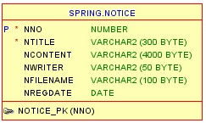
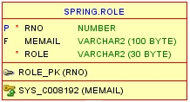
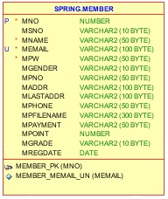
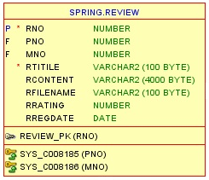
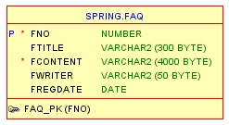
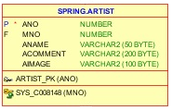
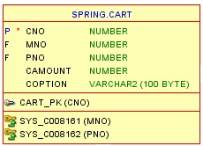
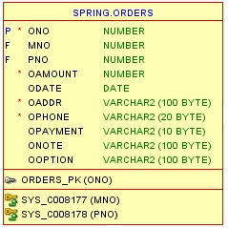
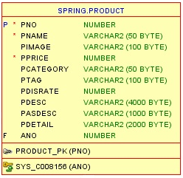
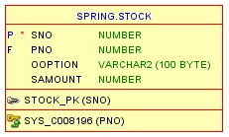
DB 테이블 구축
ROLE TABLE
MEMBER TABLE
REVIEW TABLE
관리자 페이지 별도 관리하므로
상호 연관성이 없음.
ARTIST TABLE
CART TABLE
CART TABLE
주요기능이 상품등록 및 판매이므로
MEMBER 테이블 / PRODUCT 테이블
이 중심을 이루는 DB구조
ORDERS TABLE
STOCK TABLE
PRODUCT TABLE

Slide 12
DB 테이블 프로세스
Member 테이블
Artist 테이블
Cart 테이블
Orders 테이블
Product 테이블
로그인
Artist 정보
Cart 상품 정보
주문 상품
상품 정보
회원가입
Artist 프로필
상품 분류
주문 수량
상품 분류
마이페이지
상품 수량
구매자 정보
구매 수량
회원등급
상품 옵션
상품 구매 가격
포인트
할인율
상품 세부 정보

Slide 13
DB 테이블 프로세스
Review 테이블
Role 테이블
Stock 테이블
Faq 테이블
Notice 테이블
Review 상품
이미지 업로드
사용자 권한
부여
Stock 상품 정보
Faq 게시물
관리
Notice
게시물 관리
상품 review
권한 관리
상품 분류
Faq 등록
Notice
이미지 업로드
권한 삭제
상품 수량
Faq 수정
Notice 등록
Faq 삭제
Notice 수정
Notice 삭제

Slide 14
화면 기능
메인 화면 (HTML / CSS / JSP)

Slide 15
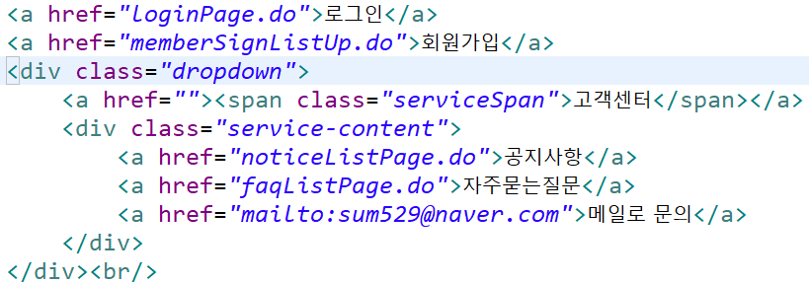
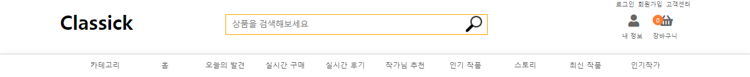
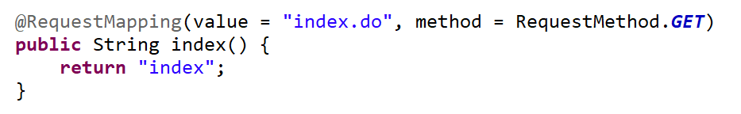
화면 기능(HTML, CSS, JSP)
▣ Header 부분
해당 tab 클릭 시,
해당 페이지 이동
해당 Logo 클릭시
메인 index.jsp로
이동
카테고리 클릭 시
해당 카테고리로 이동

Slide 16
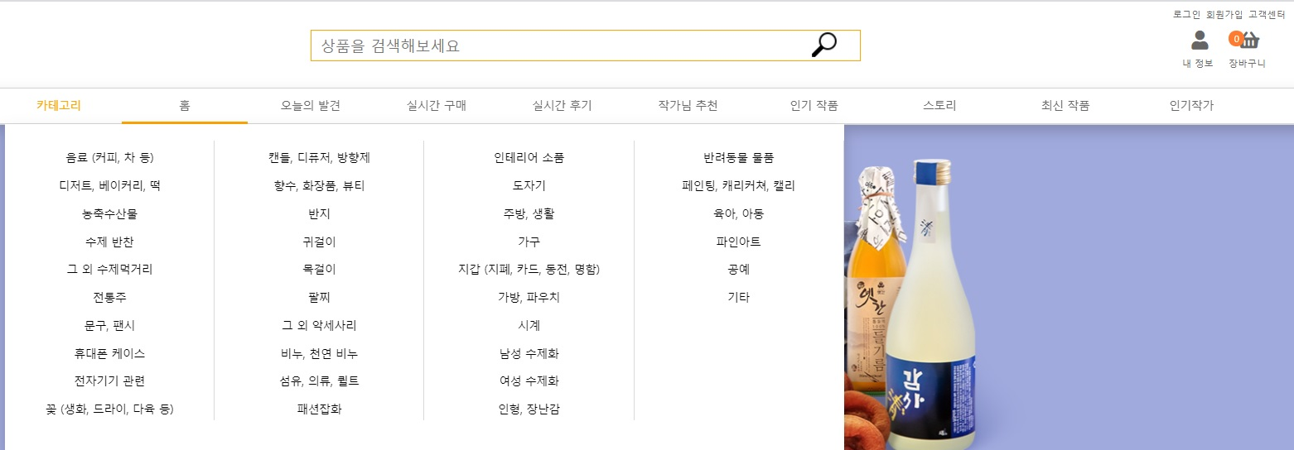
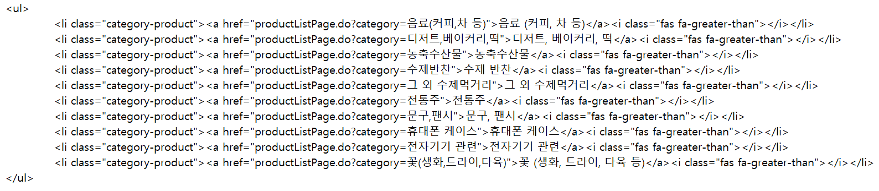
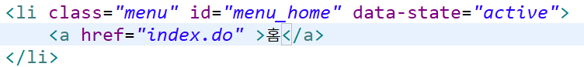
화면 기능(HTML, CSS, JSP)
▣ Header 부분
카테고리 Tab 위에
마우스를 올려 놓으면, 아래쪽으로 카테고리list가 보이는 방식
카테고리 list
홈 Tab 클릭 시,
Index.jsp로
페이지 이동
해당 아이콘 클릭 시
My페이지 및 장바구니 페이지로 이동

Slide 17
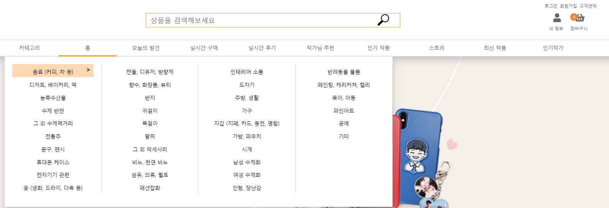
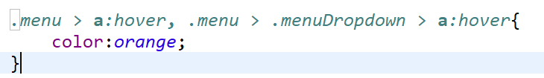
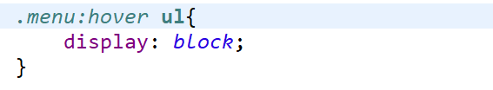
화면 기능(HTML, CSS, JSP)
▣ Header 부분
카테고리 별 항목
위에 hover하면 해당범위 색상 및 “>”
모양이 나타남

Slide 18
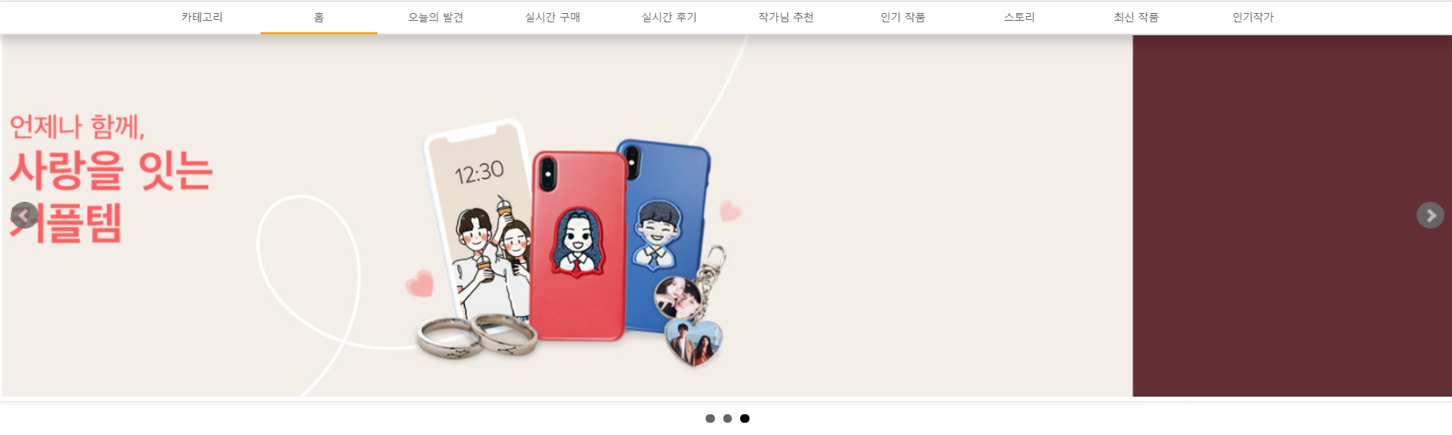
화면 기능(HTML, CSS, JSP)
▣ Body(메인 홈) 부분
500ms(밀리초)마다
이미지가 슬라이더 형식으로 넘어감
원형 화살표 클릭 시 이미지 이동

Slide 19
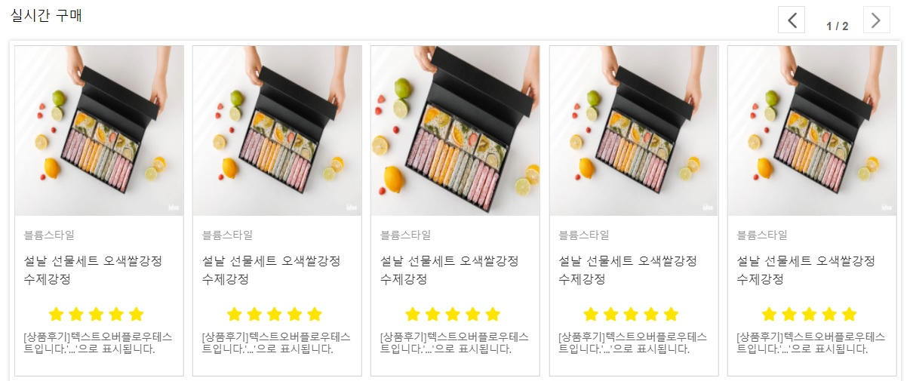
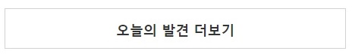
화면 기능(HTML, CSS, JSP)
▣ Body(Category) 부분
페이지 번호 표시
&
화살표 클릭시
슬라이드 방식의 이동
마우스 hover 시
해당 이미지 확대

Slide 20
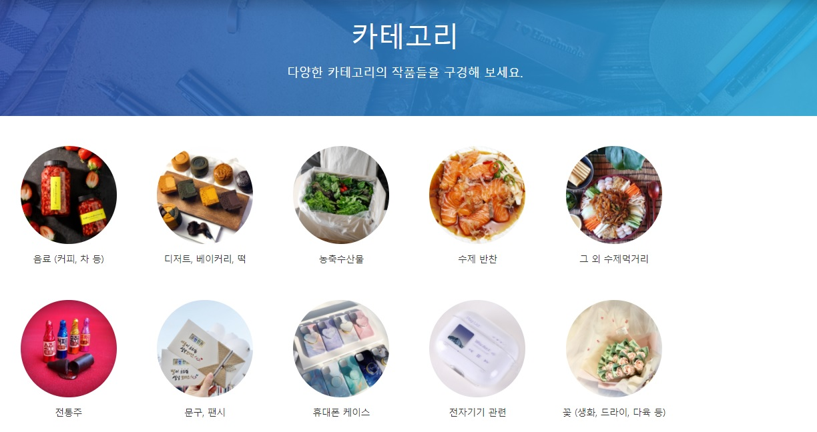
화면 기능(HTML, CSS, JSP)
▣ Body(Category Tab) 부분
해당 카테고리
클릭 시, 관련 상품 으로 이동

Slide 21
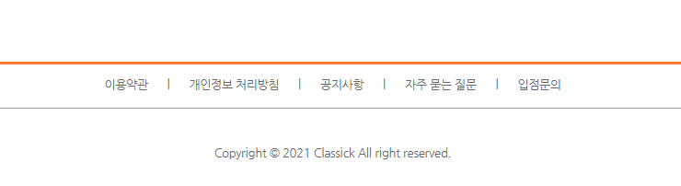
화면 기능(HTML, CSS, JSP)
▣ Footer 부분
항목 클릭 시,
해당 페이지로 이동

Slide 22
회원 가입
주요기능

Slide 23
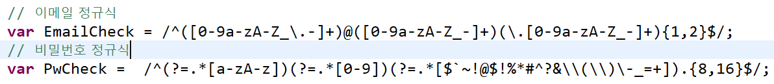
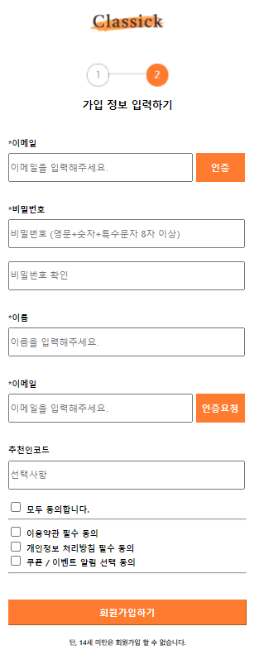
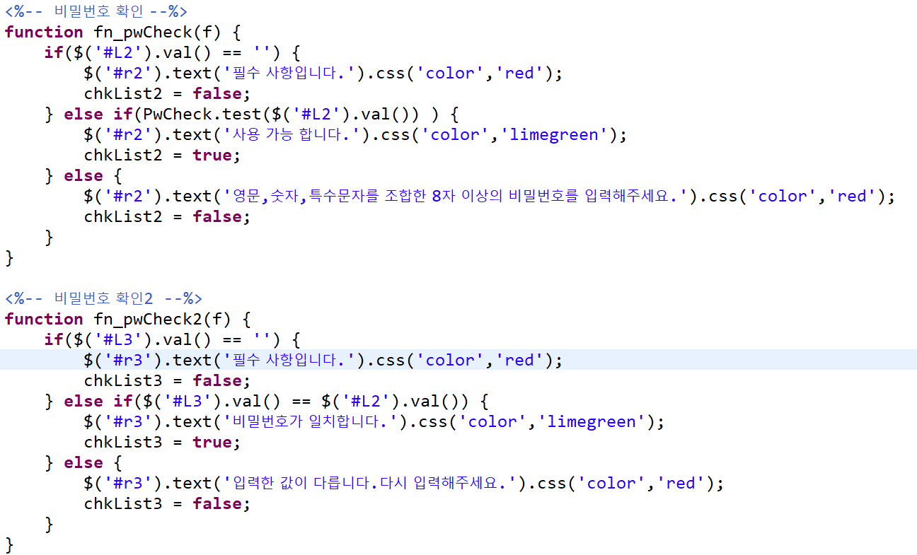
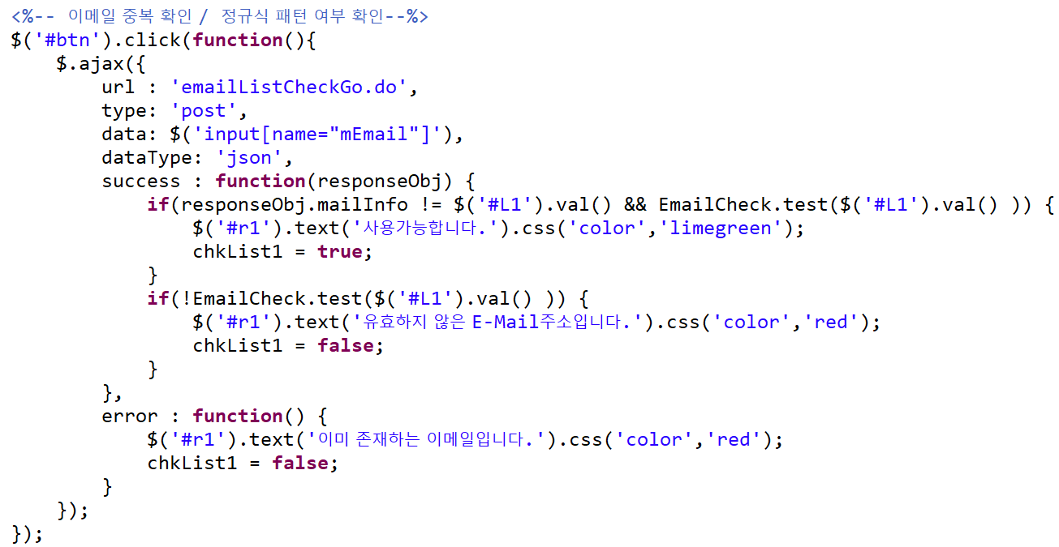
회원 가입
▣ 회원가입 기능(정규식)
정규식을 사용한
이메일 형식 확인
정규식을 사용한
비밀번호 형식 확인

Slide 24
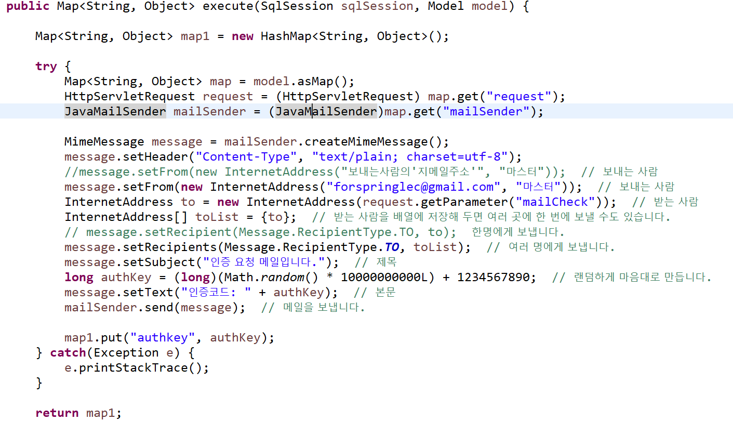
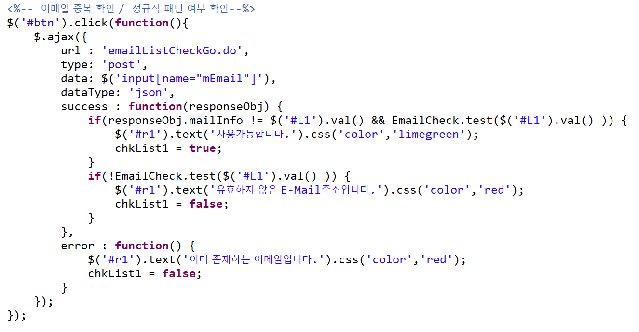
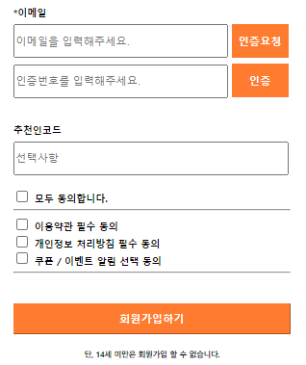
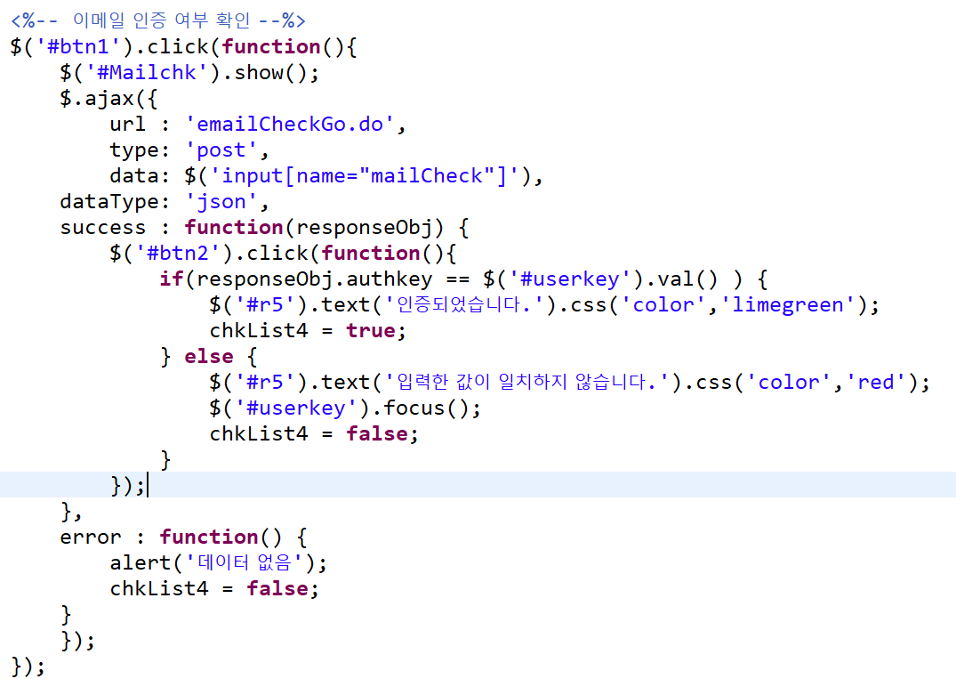
회원 가입
▣ 회원가입 기능(이메일 인증)
이메일 입력 후 버튼 클릭 시,
해당 이메일로 인증번호 발송
인증번호 입력 후,
버튼 클릭시 인증여부 확인

Slide 25
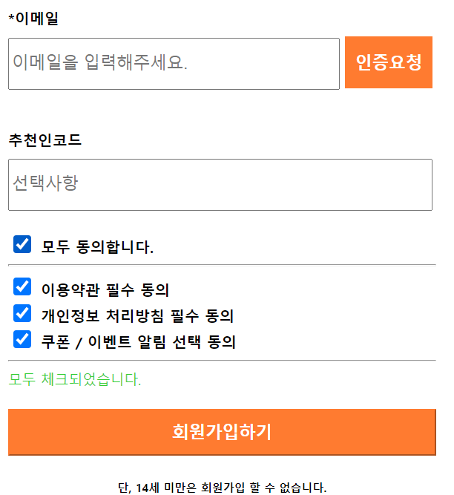
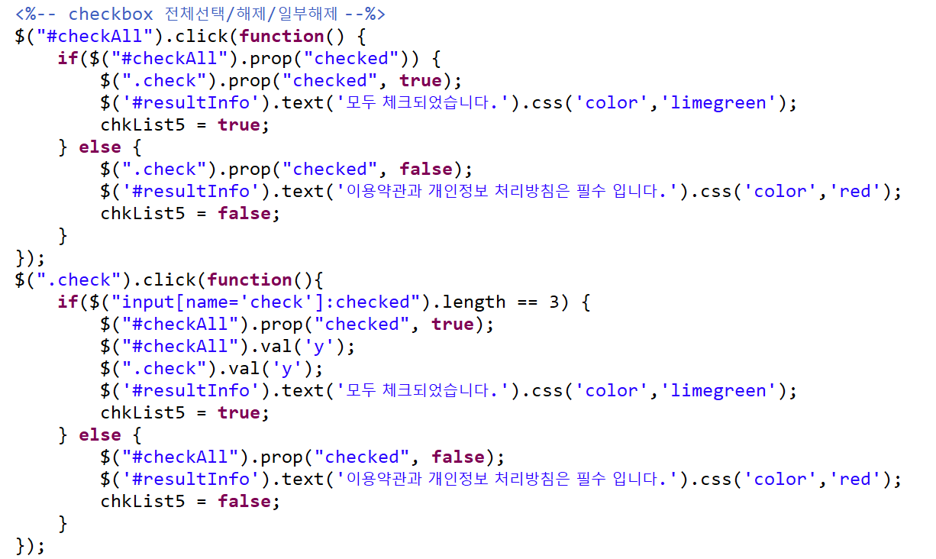
회원 가입
▣ 회원가입 기능(체크박스)
‘모두 동의합니다’
체크 시,
모든 체크박스 cheked

Slide 26
로그인
주요기능

Slide 27
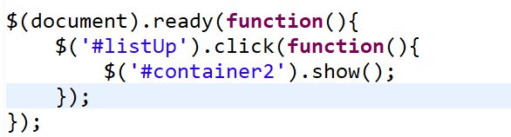
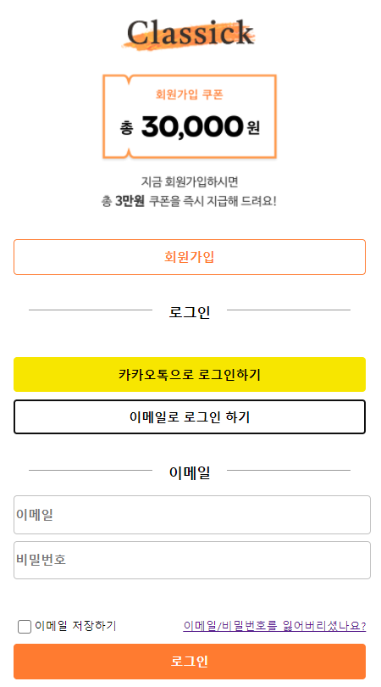
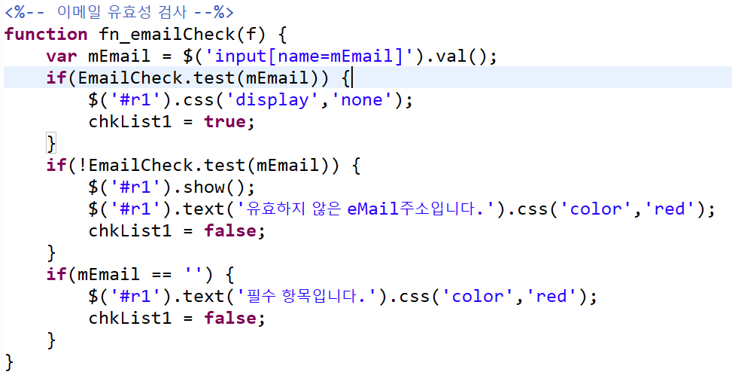
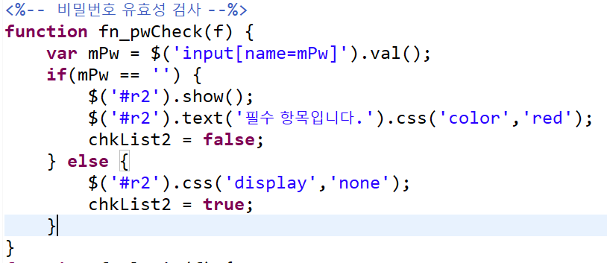
로그인 기능
▣ Login 기능
버튼 클릭 시,
아래의 이메일 로그인 화면 나타남.
이메일 / 비밀번호 유효성 검사 후, 로그인 버튼 클릭

Slide 28
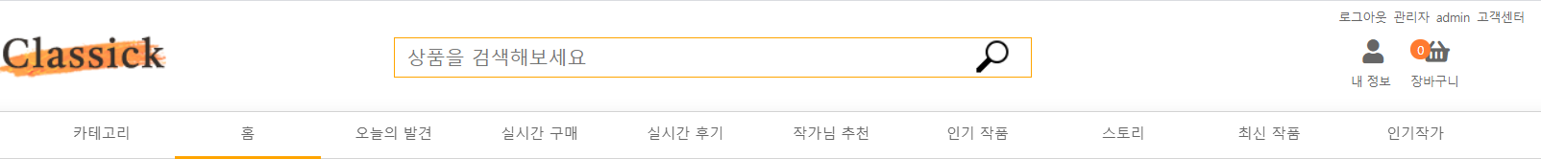
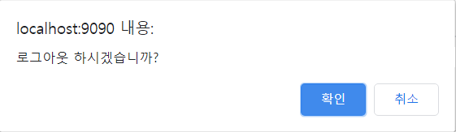
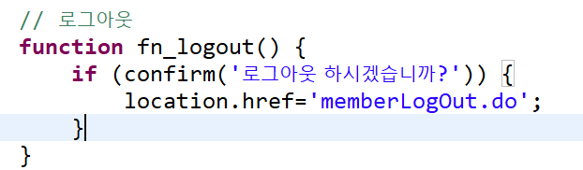
로그아웃 기능
▣ Login Out 기능
로그아웃 클릭
Alert 창 표시
확인 버튼 클릭 시,
로그아웃 진행

Slide 29
마이 페이지
주요기능

Slide 30
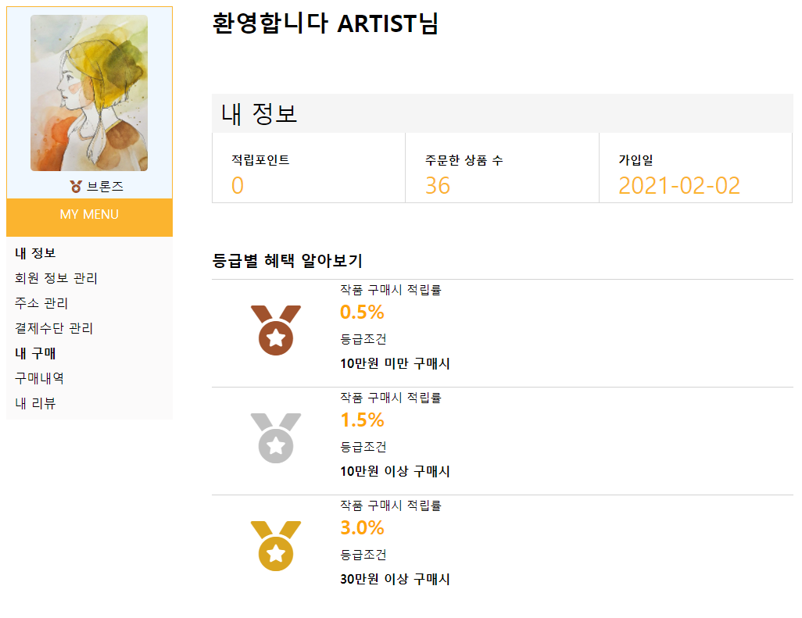
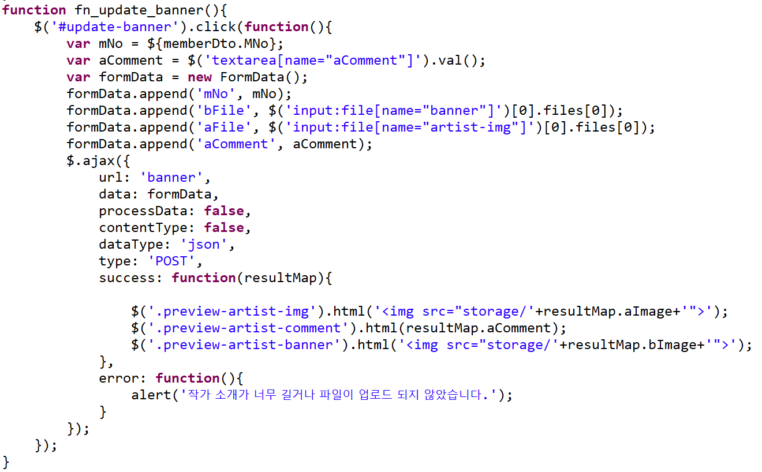
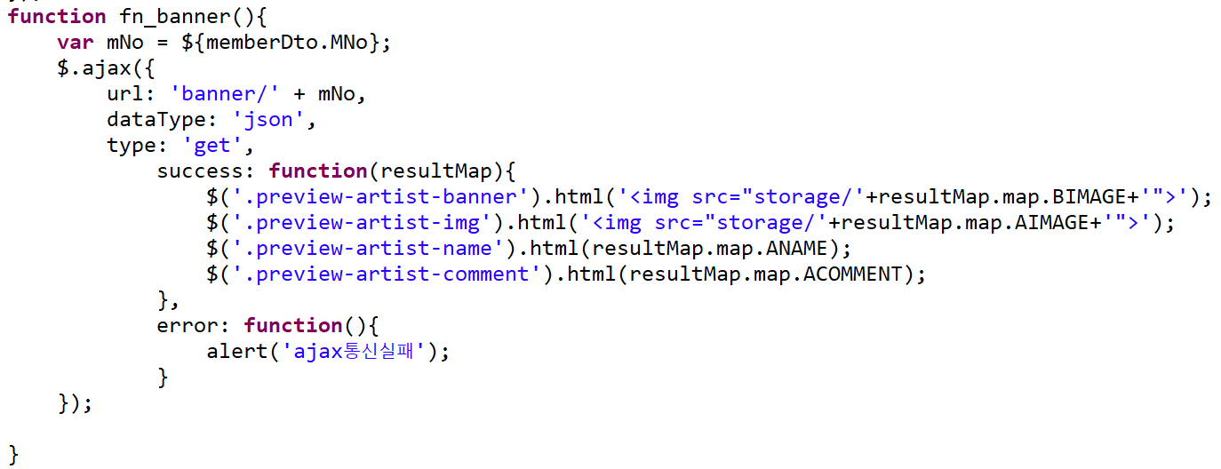
마이 페이지
▣ MyPage 기능(프로필 이미지 업로드)
프로필 클릭 시,
사진 업로드 가능
ajax 통신을 사용한 배너 교체 작업

Slide 31
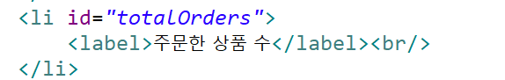
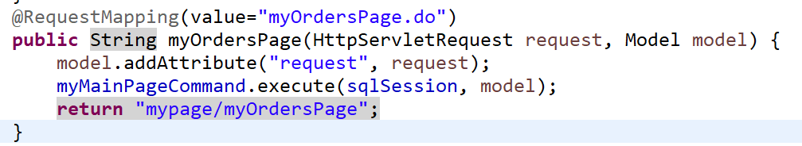
마이 페이지
▣ MyPage 기능(주문한 상품 수)
주문 상품 수 클릭 시,
구매 페이지로 이동

Slide 32
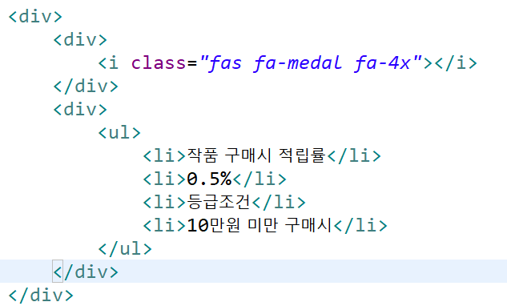
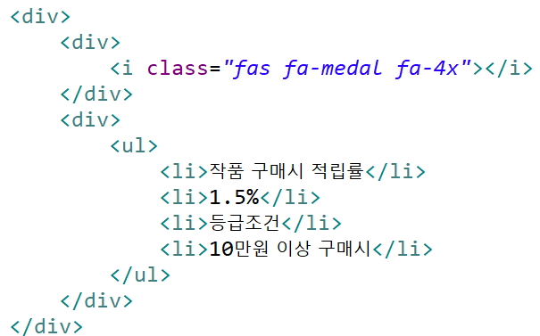
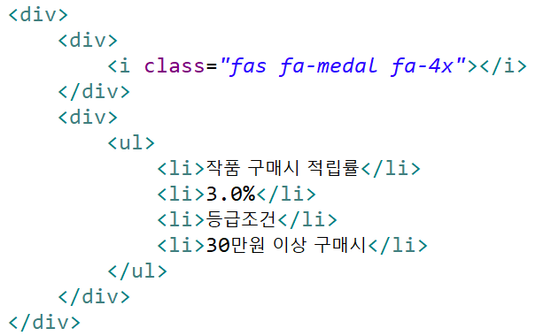
마이 페이지
▣ MyPage 기능(등급 부여)
등급에 따라, 메달 색깔과 글자가 달라짐

Slide 33
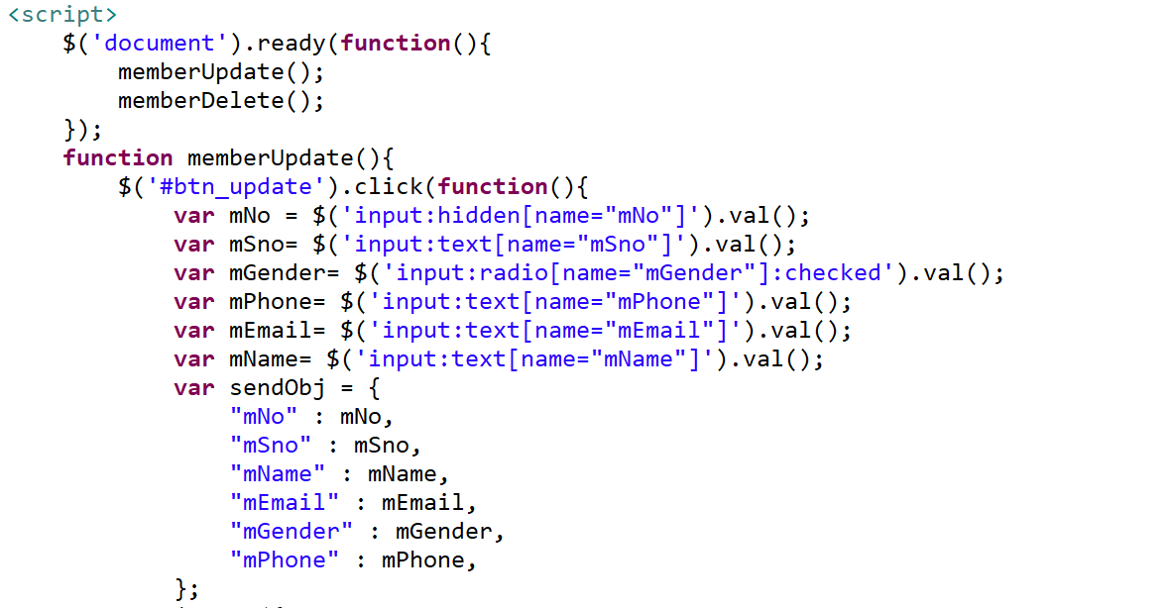





마이 페이지
▣ MyPage 기능(수정하기)
이름 / 이메일 / 전화 / 성별 / 생일 입력
회원정보수정 클릭 시, ajax 처리하여
정보 수정

Slide 34





마이 페이지
▣ MyPage 기능(주소 관리 페이지)
우편번호 이용한 주소 찾기 api 사용하여 ajax로 입력

Slide 35


마이 페이지
▣ MyPage 기능(회원탈퇴)
삭제하기 클릭 시,
ajax 통신 사용하여,
회원정보 삭제.

Slide 36
리뷰 기능
주요기능

Slide 37



리뷰 기능
▣ Review 수정 창
버튼 클릭시,
아래로 리뷰 창 생성
Ajax 페이징 처리

Slide 38


리뷰 기능
▣ Review 수정하기
제목 / 내용 / 파일 선택(업로드) / 첨부 이미지 작성 후, 리뷰 수정 버튼 클릭 시
리뷰 수정

Slide 39


리뷰 기능
▣ Review 삭제하기
버튼 클릭시,
해당 리뷰 삭제

Slide 40


리뷰 기능
▣ Review 평점등록
해당 비어 있는 별 클릭 시, 속이 찬 별로 표시(평점등록)

Slide 41




리뷰 기능
▣ Review 리스트 페이지
탭 클릭 시, ajax로 데이터를 받아,
작성한 리뷰가 오른쪽 화면에 보여짐.

Slide 42
인기작가 페이지
주요기능

Slide 43


인기작가 페이지
▣ 인기작가 페이지
인기작가 탭 클릭 시,
인기작가 메인 페이지로 이동.

Slide 44



인기작가 페이지
▣ 인기작가 탭 부분
작품 중 8개의 이미지만 받아서
화면에 표시
클릭 시, 인기작가의 정보가 ajax로 데이터 받아, 아래 화면에 나타남

Slide 45





인기작가 페이지
▣ 인기작가 검색 기능
아티스트 이름을 입력하면, 해당 아티스트를 ajax 데이터로 찾아옴.
작가검색 탭 클릭 시,
아래의 검색기능이 보여짐.

Slide 46


인기작가 페이지
▣ 인기작가 작가 홈페이지
작가 홈 클릭 시, 작가 개인 홈페이지로 이동.

Slide 47
권한 부여
주요기능

Slide 48



권한 부여
▣ 권한(ADMIN)
관리자 페이지로 이동
권한이 ‘ADMIN’인 경우에만 항목이 보이며,
관리자 페이지 이동 가능

Slide 49


권한 부여
▣ 권한(ARTIST)
상품등록 페이지로 이동
권한이 ‘ARTIST’인 경우에만 항목이 보이며,
상품등록 페이지 이동 가능

Slide 50
공지사항
주요기능

Slide 51


공지사항
▣ 공지사항 작성 권한
권한이 ‘ADMIN’인 경우에만 링크가 생성되어 작성가능

Slide 52



공지사항
▣ 공지사항 등록
제목/작성자/내용/
첨부파일 등록 가능
등록하기 클릭시 : NoticeViewPage로 이동,
목록으로 클릭 시 :
게시판 목록으로 이동

Slide 53



공지사항
▣ 공지사항 View 페이지
타이틀 클릭 시,
ViewPage 이동 및 내용확인 가능

Slide 54


공지사항
▣ 공지사항 View 페이지(paging 기능)
해당 번호 클릭시,
Paging number가
부여되어, 해당 페이지만 보임

Slide 55





공지사항
▣ 공지사항 수정하기(View 페이지)
수정하기 클릭 : 수정완료,
뒤로 가기 : ViewPage로 이동
제목 / 작성자 / 내용 / 첨부파일 수정

Slide 56



공지사항
▣ 공지사항 삭제하기(View 페이지)
삭제하기 버튼 클릭
Alert 창 표시
확인 버튼 클릭 시,
삭제

Slide 57
자주 묻는 질문
주요기능

Slide 58

자주 묻는 질문
▣ 자주 묻는 질문 작성 권한
권한이 ‘ADMIN’인 경우에만 버튼 생성되어 작성가능

Slide 59



자주 묻는 질문
▣ 자주 묻는 질문 등록
제목 / 내용 / 작성자
작성
작성완료 클릭시 : ViewPage로 이동,
다시 작성 클릭 시 :
FAQ 해당 내용 모두 사라짐.

Slide 60



자주 묻는 질문
▣ 자주 묻는 질문 View 페이지
타이틀 클릭 시,
ViewPage 이동 및 내용확인 가능

Slide 61



자주 묻는 질문
▣ 자주 묻는 질문 View 페이지(paging 기능)
해당 번호 클릭시,
Paging number가
부여되어, 해당 페이지만 보임

Slide 62




자주 묻는 질문
▣ 자주 묻는 질문 수정하기(View 페이지)
수정하기 버튼 클릭
제목 / 내용 수정
수정완료 클릭 : 수정완료,
다시 작성 : 해당 내용 사라짐,
목록으로 이동 : ViewPage로 이동

Slide 63


자주 묻는 질문
▣ 자주 묻는 질문 삭제하기(View 페이지)
삭제하기 버튼 클릭
Alert 창 표시
확인 버튼 클릭 시,
삭제

Slide 64


메일로 문의
▣ 고객센터 메일로 문의
메일로 문의 클릭 시,
관리자 메일로 문의사항
발송

Slide 65
장바구니 기능
주요기능

Slide 66



장바구니 기능
▣ 장바구니 페이지 이동
로그인 후 아이콘 클릭 시,
장바구니 페이지로 이동
장바구니 페이지 이동
장바구니 추가 시,
추가수량 원 안에 표시

Slide 67


장바구니 기능
▣ 장바구니 (총 금액계산)
‘-’ 클릭 시 : 1만큼 감소,
‘+’ 클릭 시 : 1만큼 감소
장바구니 총금액 자동 계산

Slide 68


장바구니 기능
▣ 장바구니 (삭제 및 주문)
삭제 클릭 시, 장바구니 상품 삭제
(ajax 구현)
클릭 시,
주문페이지 이동

Slide 69
상품등록 기능
주요기능

Slide 70



상품등록 기능
▣ 상품정보(상품 할인률 & 상품옵션)
상품 가격 / 판매 가격 입력 시,
상품 할인률 자동 계산
상품옵션 별 재고관리,
‘추가’ 버튼 클릭 시,
옵션 테이블 추가

Slide 71




상품등록 기능
▣ 상품 상세 정보
상품 카테고리
선택 시, 카테고리별
입력 테이블 나타남

Slide 72




상품등록 기능
▣ 배송 관련 데이터
배송비 금액은 기본 값으로 셋팅 되어 있음
Select로 가능 / 불가
선택 가능
버튼 클릭 시 상품등록 완료

Slide 73
관리자 기능
주요기능

Slide 74

Admin Page(관리자 기능)
▣ Admin 메인 페이지
상품목록 / 회원목록 / 게시판 관리
3가지 버튼 구성

Slide 75




Admin Page(관리자 기능)
▣ Admin 회원 목록(전체 회원 수)
페이지 paging 처리
전체 회원의 수를
출력

Slide 76

Admin Page(관리자 기능)
▣ Admin 회원 등록 / 수정 / 보기 창
1. 회원 등록/수정/보기 창 띄우기
* 아래 화면에 회원정보 수정 창이 보여짐.
2. 회원 등록/수정/보기 창 숨기기
* 아래 화면에 나타난 수정 창이 사라짐.
회원 등록 / 수정 / 보기
창 보여주기
및 숨기기 기능

Slide 77


Admin Page(관리자 기능)
▣ Admin 회원 수정하기(1)
프로필 사진 수정가능
수정된 데이터 입력

Slide 78



Admin Page(관리자 기능)
▣ Admin 회원 수정하기(2)
우편번호로
기본 주소 찾기 api로 구현
무통장 입금 /
카드 결제 /
가상 계좌 /
휴대폰 결제
Select로 구현

Slide 79




Admin Page(관리자 기능)
▣ Admin 회원 등록/수정하기
등록 클릭 시 : 회원 등록,
수정 클릭 시:
회원 수정

Slide 80

Admin Page(관리자 기능)
▣ Admin 회원 삭제하기
Alert 창 표시
확인 버튼 클릭 시 삭제
휴지통 아이콘 선택

Slide 81

Admin Page(관리자 기능)
CLASSICK 홈페이지 시연

Slide 82

Admin Page(관리자 기능)
질문 & 궁금사항

